Slide 1

SuPeRBE-Schulungsmaterial
Makro-Fachgebiet:
SuPeRBE-Schulungsmaterial
AD1 Klimawandel und bebaute Umwelt
Klimawandel und bebaute Umwelt
Fachgebiet:
AD1.2 Strategien und Governance für die Anpassung an den Klimawandel
Grundlagen des Klimawandels
Kompetenzniveau: 1/2/3
Kompetenzniveau: 2
Aktivität 3.2
SuPeRBE-Projekt (CE0200768)
Fachgebiet: AD1.2 gemäß
CEN-Workshop-Vereinbarung 17939

Slide 2
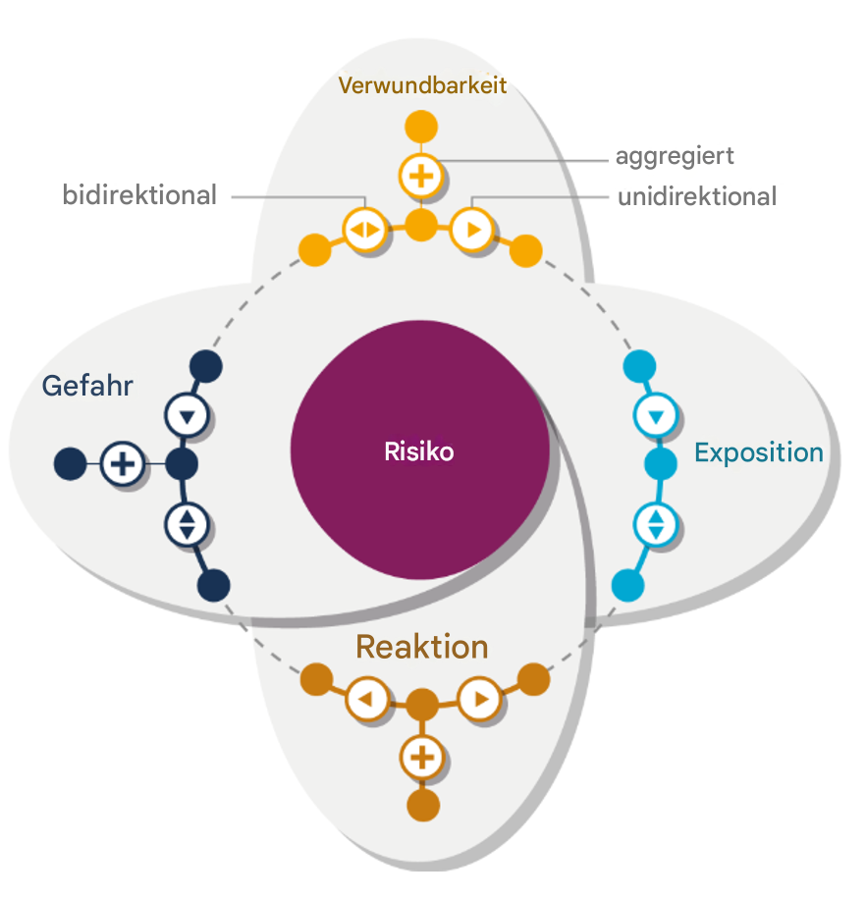
KLIMARISIKO
Potenzial für negative Auswirkungen einer klimabedingten Gefahr auf menschliche oder ökologische Systeme
Ergebnis dynamischer Wechselwirkungen zwischen klimabedingten Gefahren und der Exposition und Anfälligkeit der betroffenen menschlichen oder ökologischen Systeme
Risiko = Anfälligkeit + Exposition + Gefahr + Reaktion
Risikomanagement – Pläne, Maßnahmen, Strategien oder
Maßnahmen zur Verringerung der Wahrscheinlichkeit und/oder des Ausmaßes
negativer potenzieller Folgen, basierend auf
bewerteten oder wahrgenommenen Risiken
Quelle: https://www.ipcc.ch/report/ar6/wg2/chapter/chapter-1/
Notes:
Weitere Ressourcen:
https://www.ipcc.ch/report/ar6/wg2/chapter/chapter-1/

Slide 3
RISIKOKOMPONENTEN
Gefahr:
„Das potenzielle Auftreten eines natürlichen oder vom Menschen verursachten physikalischen Ereignisses oder Trends, das zu Todesfällen, Verletzungen oder anderen gesundheitlichen Auswirkungen sowie zu Schäden und Verlusten an Eigentum, Infrastruktur, Lebensgrundlagen, Dienstleistungen, Ökosystemen und Umweltressourcen führen kann.“ (https://www.ipcc.ch/sr15/chapter/glossary/ )
Anfälligkeit:
„Die Neigung oder Veranlagung, nachteilig beeinflusst zu werden“ (https://www.ipcc.ch/sr15/chapter/glossary/ )
Exposition:
„Die Anwesenheit von Menschen, Lebensgrundlagen, Arten oder Ökosystemen, Umweltfunktionen, -dienstleistungen und -ressourcen, Infrastruktur oder wirtschaftlichen, sozialen oder kulturellen Gütern an Orten und in Umgebungen, die nachteilig beeinflusst werden könnten“ (https://www.ipcc.ch/sr15/chapter/glossary/ )
Reaktion (Anpassungsfähigkeit):
„Die Fähigkeit von Systemen, Institutionen, Menschen und anderen Organismen, sich an potenzielle Schäden anzupassen, Chancen zu nutzen oder auf Folgen zu reagieren“ (https://www.ipcc.ch/sr15/chapter/glossary/)

Slide 4
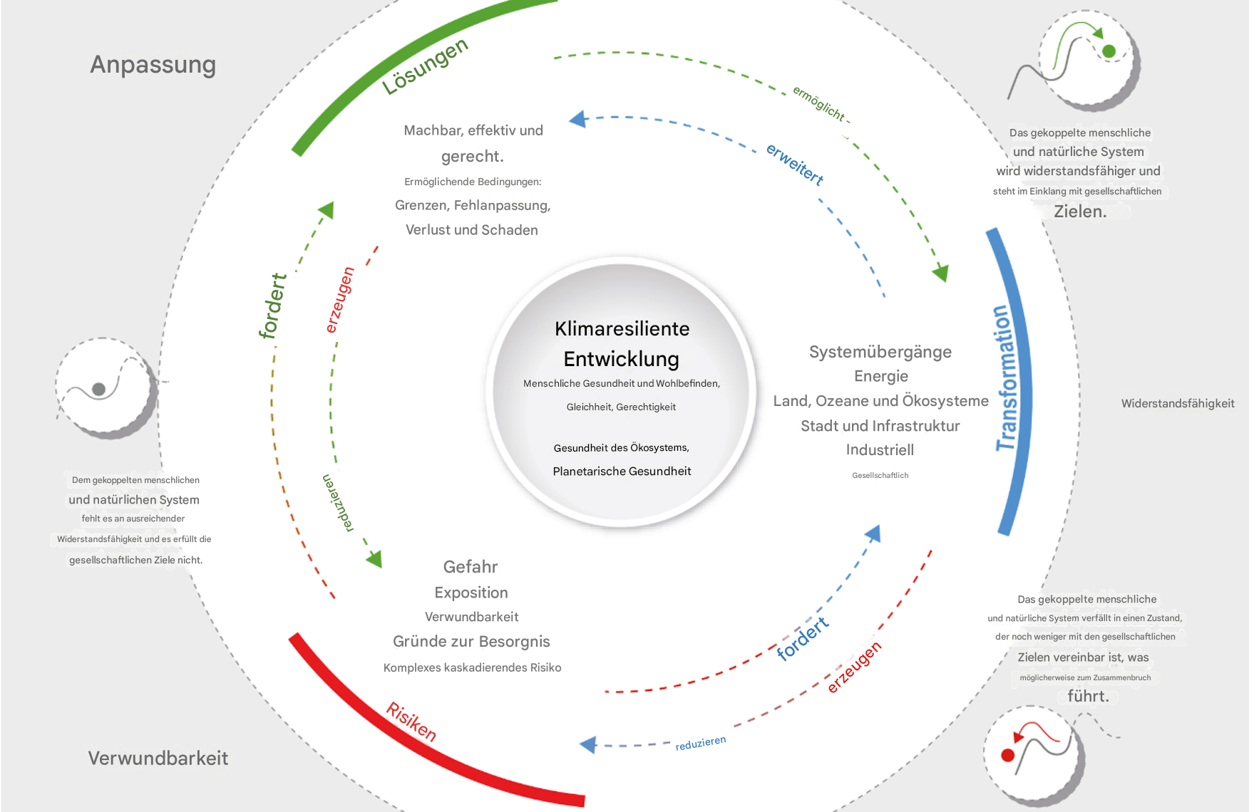
Quelle: https://www.ipcc.ch/report/ar6/wg2/chapter/chapter-1/

Slide 5
KLIMARISIKO- UND ANFÄLLIGKEITSBEWERTUNG (RVA)
Die qualitative und/oder quantitative wissenschaftliche Einschätzung von Risiken
Ein Instrument zum Verständnis, wie wahrscheinlich es ist, dass Gemeinden, Systeme oder Sektoren vom Klimawandel betroffen sind, und was getan werden kann, um sich anzupassen
Identifiziert kurz- und langfristige Klimarisiken, um die Widerstandsfähigkeit von Entwicklungsprojekten, Strategien und Programmen zu stärken
Hilft bei der Bestimmung des Gesamtniveaus des Klimarisikos:
  Identifiziert Klimagefahren
  Bewerten Sie die Gefährdung (Vermögenswerte, Menschen, Systeme)
  Bewerten Sie die Sensibilität (wie stark sie betroffen sein könnten)
  Schätzt die Anpassungsfähigkeit (wie gut sie damit umgehen oder sich davon erholen können)

Slide 6
SCHRITT FÜR SCHRITT RVA
Umfang und Ziele definieren (was wird bewertet, warum und in welchem Zeitrahmen)
Relevante Daten sammeln
Identifizieren Sie Klimagefahren (unter Verwendung von Klimadaten und -szenarien)
Exposition bewerten (wer und was ist gefährdet)
Bewertung der Sensibilität (wie anfällig und exponiert sind die Systeme)
Bewertung der Anpassungsfähigkeit (Fähigkeit zur Bewältigung, Reaktion oder Erholung)
Hervorhebung der wichtigsten Risiken (wer und was ist am stärksten gefährdet)
Festlegung von Anpassungsprioritäten und Anpassungszielen
Einbeziehung relevanter Interessengruppen in den gesamten Prozess
Notes:
Weitere Ressourcen:
https://climatescreeningtools.worldbank.org/
https://climate-adapt.eea.europa.eu/en/mission/knowledge-and-data/regional-adaptation-support-tool/step-2-assessing-climate-change-risks-and-vulnerabilities
https://www.ipcc.ch/report/ar6/wg2/downloads/report/IPCC_AR6_WGII_TechnicalSummary.pdf
https://climate-adapt.eea.europa.eu/en/knowledge/tools/adaptation-support-tool

Slide 7
KLIMANPASSUNG
Anpassungen in ökologischen, sozialen und wirtschaftlichen Systemen als Reaktion auf tatsächliche oder erwartete klimatische Reize und deren Auswirkungen
Anpassung in Prozessen, mit denen Einzelpersonen, Gemeinschaften und Länder versuchen, mit den Folgen des Klimawandels umzugehen
Keine einheitliche Lösung → Maßnahmen hängen vom Kontext ab
Ein wichtiger Bestandteil der Reaktion auf den Klimawandel
Trägt zum Schutz von Menschen, Lebensgrundlagen und Ökosystemen bei
Notes:
Weitere Ressourcen:
https://unfccc.int/topics/adaptation-and-resilience/the-big-picture/introduction
https://www.adaptation-undp.org/sites/default/files/resources/adaptation_policy_frameworks_for_climate_change_-_developing_strategies_policies_and_measures_0.pdf

Slide 8
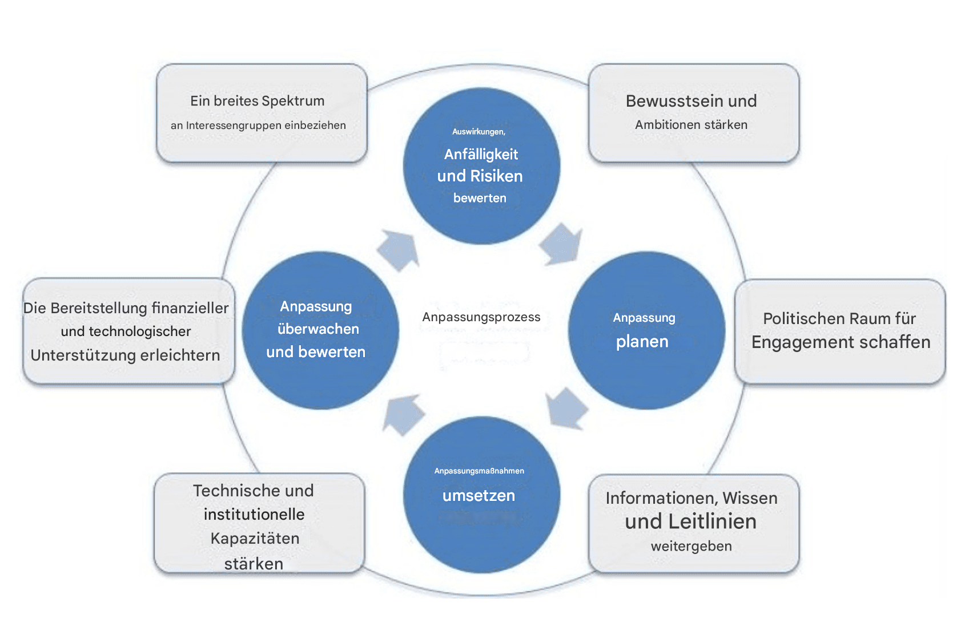
Anpassungsprozess
Quelle: https://unfccc.int/topics/adaptation-and-resilience/the-big-picture/introduction

Slide 9
KLIMASCHUTZ VS. KLIMASCHUTZ
ANPASSUNG
Anpassungen in ökologischen, sozialen und wirtschaftlichen Systemen als Reaktion auf tatsächliche oder erwartete klimatische Reize und deren Auswirkungen.
Entscheidende Komponente bei der Reaktion auf den Klimawandel
Beispiele: Hochwasserschutz, Einrichtung von Frühwarnsystemen, Umstellung auf dürreresistente Nutzpflanzen, Neugestaltung von Kommunikationssystemen, Geschäftsabläufen und staatlichen Maßnahmen, ...
KLIMASCHUTZ
Maßnahmen zur Reduzierung oder Verhinderung von Treibhausgasemissionen oder zur Verbesserung von Kohlenstoffsenken, die diese aus der Atmosphäre entfernen
Entscheidende Komponente bei der Verhinderung des Klimawandels
Beispiele: Abkehr von fossilen Brennstoffen, Verbesserung der Energieeffizienz, Änderung landwirtschaftlicher Praktiken, nachhaltige Bewirtschaftung und Erhaltung von Wäldern, Wiederherstellung und Erhaltung kritischer Ökosysteme, ...
Notes:
Weitere Ressourcen:
https://climatepromise.undp.org/news-and-stories/what-climate-change-mitigation-and-why-it-urgent

Slide 10
KLIMARESILIENZ
„Die Fähigkeit sozialer, wirtschaftlicher und ökologischer Systeme, mit gefährlichen Ereignissen, Trends oder Störungen umzugehen, indem sie so reagieren oder sich so neu organisieren, dass ihre wesentlichen Funktionen, ihre Identität und ihre Struktur erhalten bleiben und sie gleichzeitig ihre Fähigkeit zur Anpassung, zum Lernen und zur Transformation bewahren.“ (https://www.ipcc.ch/sr15/chapter/glossary/)
Wesentlicher Bestandteil jedes Klimaschutzprogramms
3 Komponenten der Klimaresilienz:
  Resiliente Menschen und Lebensgrundlagen – Frühwarnsysteme; menschenwürdige, sichere und grüne Arbeitsplätze; resiliente Wertschöpfungsketten; sozialer Schutz; Bereitstellung von Finanzmitteln für lokale Gemeinschaften
  Resiliente Unternehmen und Volkswirtschaften – Klimarisiken werden von allen Unternehmen, Investoren und der Gesellschaft vollständig verstanden; Sicherstellung, dass Investitionen klimarisikobewusst sind und soziale, ökologische und wirtschaftliche Auswirkungen haben
  Resiliente Umweltsysteme – die Natur ist die erste Verteidigungslinie gegen Klimarisiken durch Extremereignisse und langfristige Klimaveränderungen; Biodiversität und Ökosysteme werden geschützt, um Nahrung, saubere Luft, frisches Wasser, fruchtbaren Boden und Bestäubungsleistungen zu gewährleisten
Notes:
Weitere Ressourcen:
https://www.c2es.org/document/what-is-climate-resilience-and-why-does-it-matter/
https://unfccc.int/sites/default/files/resource/ExecSumm_Resilience.pdf

Slide 11
SCHRITTE ZUM AUFBAU VON KLIMARESILIENZ
Sensibilisierung und Interessenvertretung
Bewertung von Klimarisiken
Entwicklung und Umsetzung geeigneter Maßnahmen
Mobilisierung von Ressourcen
Überwachung und Verfolgung der Fortschritte
Austausch von Wissen, Erfahrungen und Lösungen
Notes:
Weitere Ressourcen: https://unfccc.int/sites/default/files/resource/ExecSumm_Resilience.pdf
Sensibilisierung und Interessenvertretung – Machen Sie deutlich, dass die Zukunft nicht der Vergangenheit ähneln wird; stützen Sie sich dabei auf wissenschaftliche Erkenntnisse und untersuchen Sie verschiedene Szenarien (z. B. 1,5 Grad und mehr) und deren Auswirkungen.
Führen Sie Klimarisikobewertungen auf nationaler, lokaler (Stadt/Region), sektoraler oder organisatorischer Ebene durch und verwenden Sie dabei einen systemischen Ansatz.
Entwickeln und implementieren Sie geeignete Maßnahmen und Interventionen.
Mobilisieren Sie Ressourcen – Bauen Sie Kapazitäten auf und verstärken Sie Maßnahmen.
Überwachen und verfolgen Sie die Fortschritte.
Teilen Sie Wissen, Erfahrungen und Lösungen.

Slide 12
ARTEN VON MASSNAHMEN ZUM AUFBAU VON KLIMARESILIENZ
Bewertung von Klimarisiken und Anfälligkeiten
Frühwarnsysteme
Vorbereitung
Klimarisikomanagement und Kapazitätsaufbau
Naturbasierte Lösungen (NBS)
Klimasicherung
Risikotransfer
Austausch von Wissen und bewährten Verfahren
Zugang zu Finanzmitteln
Notes:
Bewertung, Offenlegung und Überwachung von Klimarisiken und Anfälligkeiten
Frühwarnsysteme und frühzeitige Maßnahmen
Vorbereitung: Notfallpläne/Notfallmaßnahmen
Klimarisiko-Governance und Kapazitätsaufbau
Naturbasierte Lösungen zur Risikominderung in verschiedenen Sektoren
Klimasichere Infrastruktur und Dienstleistungen
Risikotransfer: Versicherungen und soziale Absicherung
Austausch von Wissen und bewährten Verfahren zum Klimarisikomanagement
Umfang, Qualität und Zugang zu öffentlichen und privaten Finanzmitteln

Slide 13
RICHTLINIEN ZUR STÄRKUNG DER RESILIENZ
Technische Referenznormen für Planung und Bau, die die meisten wetterbedingten Gefahren berücksichtigen, einschließlich der durch den Klimawandel verursachten Gefahren
Entwickelt vom International Code Council (ICC)
Grundsätze:
  Dringlichkeit
  Klarheit der Ziele
  Fundierte Klimawissenschaft
  Risikoklarheit
  Vorausschauend
  Nachhaltigkeit
  Ganzheitlicher Ansatz
  Erschwinglichkeit
  Bestehende Gebäude
  Gebäudeinstandhaltung
  Konformität
  Umsetzung
  Überwachung und Bewertung
  Engagement
  Emissionsreduzierung
Notes:
Weitere Ressourcen:
https://cdn-www-v2.iccsafe.org/wp-content/uploads/Delivering_Resilient_Building_Codes_and_Standards.pdf
https://www.iccsafe.org/wp-content/uploads/22-22032_GLOBAL_Comp_to_Global_Resilience_Guidelines.pdf#:~:text=Die%20Global%20Building%20Resilience%20Guidelines%20%28Leitlinien%29%20bestehen%20aus,Vorschriften%20und%20Normen,%20die%20eine%20zukunftsorientierte%20Klimaresilienz%20beinhalten.
Dringlichkeit – Die Notwendigkeit, auf die Auswirkungen des Klimawandels und extremer Wetterereignisse auf Gebäude und deren Nutzer zu reagieren, ist dringender denn je.
Klarheit der Ziele – Berücksichtigung der sich ändernden klimatischen Bedingungen, denen Gebäude während ihres Lebenszyklus ausgesetzt sein werden, und der Auswirkungen auf ihren erwarteten Betrieb nach einem extremen Wetterereignis
Fundierte Klimawissenschaft – Evidenzbasis, die offizielle Klimaprognosen in der lokalen Gerichtsbarkeit oder Modelle nutzt, die auf peer-reviewten wissenschaftlichen Forschungen basieren und idealerweise verschiedene mögliche Zukunftsszenarien aufzeigen.
Risikoklarheit – Risikobewusstes Denken und Entscheiden ist wichtig, um Designentscheidungen zu unterstützen, die Kosten, Energieeffizienz, Treibhausgasemissionen und Widerstandsfähigkeit in Einklang bringen, wobei sich verändernde Risiken gegen die Leistungsgewissheit bei der Gebäudeentwicklung und -instandhaltung abgewogen werden können.
Vorausschauend – Eine Basisbewertung der aktuellen technischen Baunormen, sofern vorhanden, ermöglicht einen Vergleich mit Modellen und Szenarien für das zukünftige Klima, um festzustellen, ob diese weiterhin angemessen sind oder ob neue entwickelt werden müssen.
Langlebigkeit – Das Verständnis der Lebensdauer von Gebäuden ist nicht nur wichtig, um die minimal erforderlichen technischen Baunormen zu bestimmen, sondern auch, um die technischen Anforderungen an die Planung anzupassen.
Ganzheitlicher Ansatz – Bauvorschriften können als Teil eines breiten Spektrums regulatorischer und nicht-regulatorischer Maßnahmen zur Verbesserung der Widerstandsfähigkeit von Gebäuden beitragen.
Erschwinglichkeit – Bauvorschriften und -normen berücksichtigen, soweit möglich, den regulatorischen Grundsatz, Mindestanforderungen festzulegen, die zur Erreichung des gewünschten Leistungsniveaus erforderlich sind, und dabei kosteneffizient vorzugehen.
Bestehende Gebäude – Identifizierung von Strategien, um Eigentümer bestehender Gebäude dazu zu ermutigen, ihre Gebäude auf einen höheren Standard der Widerstandsfähigkeit gegenüber zukünftigen wetterbedingten Naturgefahren anzupassen, denen sie aufgrund ihres Standorts und der Klimaprognosen ausgesetzt sein könnten.
Gebäudeinstandhaltung – Ermutigung von Immobilienbesitzern, sich für die Notwendigkeit einer geplanten regelmäßigen und spezifischen Instandhaltung ihrer Gebäude zu engagieren und wesentliche Widerstandsfähigkeitsmerkmale zu fördern
Einhaltung – Wirksame Regulierungssysteme umfassen angemessene Ressourcen zur ordnungsgemäßen Durchsetzung der Bauvorschriften und -normen sowie zur Förderung einer Ethik der Einhaltung.
Umsetzung – Ergänzung aller Regulierungsmaßnahmen zur Verbesserung der Einhaltung und Unterstützung technischer Lösungen durch eine breite Palette von Bildungs- und Kapazitätsaufbauinstrumenten für Praktiker
Überwachung und Bewertung – Regelmäßige Überwachung der Notwendigkeit, die Aktualität der Bauvorschriften und -normen als Reaktion auf aktualisierte klimawissenschaftliche Erkenntnisse und Prognosen aufrechtzuerhalten.
Engagement – Eine klare und unkomplizierte Kommunikationsstrategie anwenden, die risikobasierte Informationen einbezieht und vereinfacht, auf gemeinsamen, glaubwürdigen und konsistenten Erkenntnissen basiert und den vielfältigen Ansichten derjenigen Rechnung trägt, die sich für dieses Thema interessieren.
Emissionsreduzierung – Die Entwicklung von Bauvorschriften kann einen wichtigen Beitrag zur Eindämmung der Ursachen des Klimawandels leisten und damit langfristig die Widerstandsfähigkeit von Gebäuden verbessern.

Slide 14

KLIMASCHUTZMAßNAHMEN
Ein wesentlicher Bestandteil des Umgangs mit den unvermeidbaren Auswirkungen des Klimawandels
Beitrag zur Verringerung menschlicher und wirtschaftlicher Verluste
Sie sind kosteneffiziente Investitionen in die Widerstandsfähigkeit
Förderung sozialer und klimatischer Gerechtigkeit
Unterstützung langfristiger Entwicklungsziele
Notes:
Trotz weltweiter Klimaschutzbemühungen kommt es weltweit immer häufiger zu extremen Wetterereignissen wie Hitzewellen, Überschwemmungen, Dürren und einem Anstieg des Meeresspiegels. Anpassungsmaßnahmen sind unerlässlich, um diese unvermeidbaren Auswirkungen zu bewältigen und die Bevölkerung zu schützen.
Gut konzipierte Anpassungsmaßnahmen reduzieren menschliche und wirtschaftliche Verluste, indem sie Gesellschaften darauf vorbereiten, mit Störungen in den Bereichen Landwirtschaft, Wasserversorgung, öffentliche Gesundheit, Infrastruktur und Biodiversität umzugehen.
Sie sind kosteneffiziente Investitionen in die Widerstandsfähigkeit – Studien zeigen, dass jeder Dollar, der in Klimaresilienz investiert wird, mehrere Dollar an vermiedenen Verlusten und wirtschaftlichen Vorteilen einbringt.
Förderung von sozialer und klimatischer Gerechtigkeit – Gefährdete Bevölkerungsgruppen, insbesondere in einkommensschwachen und küstennahen Regionen, sind oft am stärksten von den Auswirkungen des Klimawandels betroffen. Anpassungsmaßnahmen können sicherstellen, dass Schutzmaßnahmen diejenigen erreichen, die am stärksten gefährdet sind, und so dazu beitragen, Ungleichheiten zu beseitigen.
Unterstützung langfristiger Entwicklungsziele – Die Anpassung an den Klimawandel ist nicht von der Entwicklung zu trennen – sie ist von grundlegender Bedeutung für die Erreichung von Ernährungssicherheit, Gesundheit, stabilen Volkswirtschaften und nachhaltigen Städten in einem sich wandelnden Klima.

Slide 15
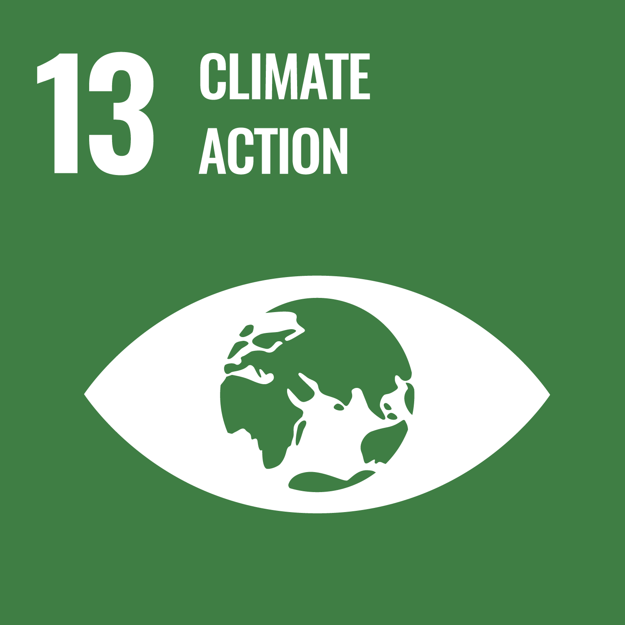
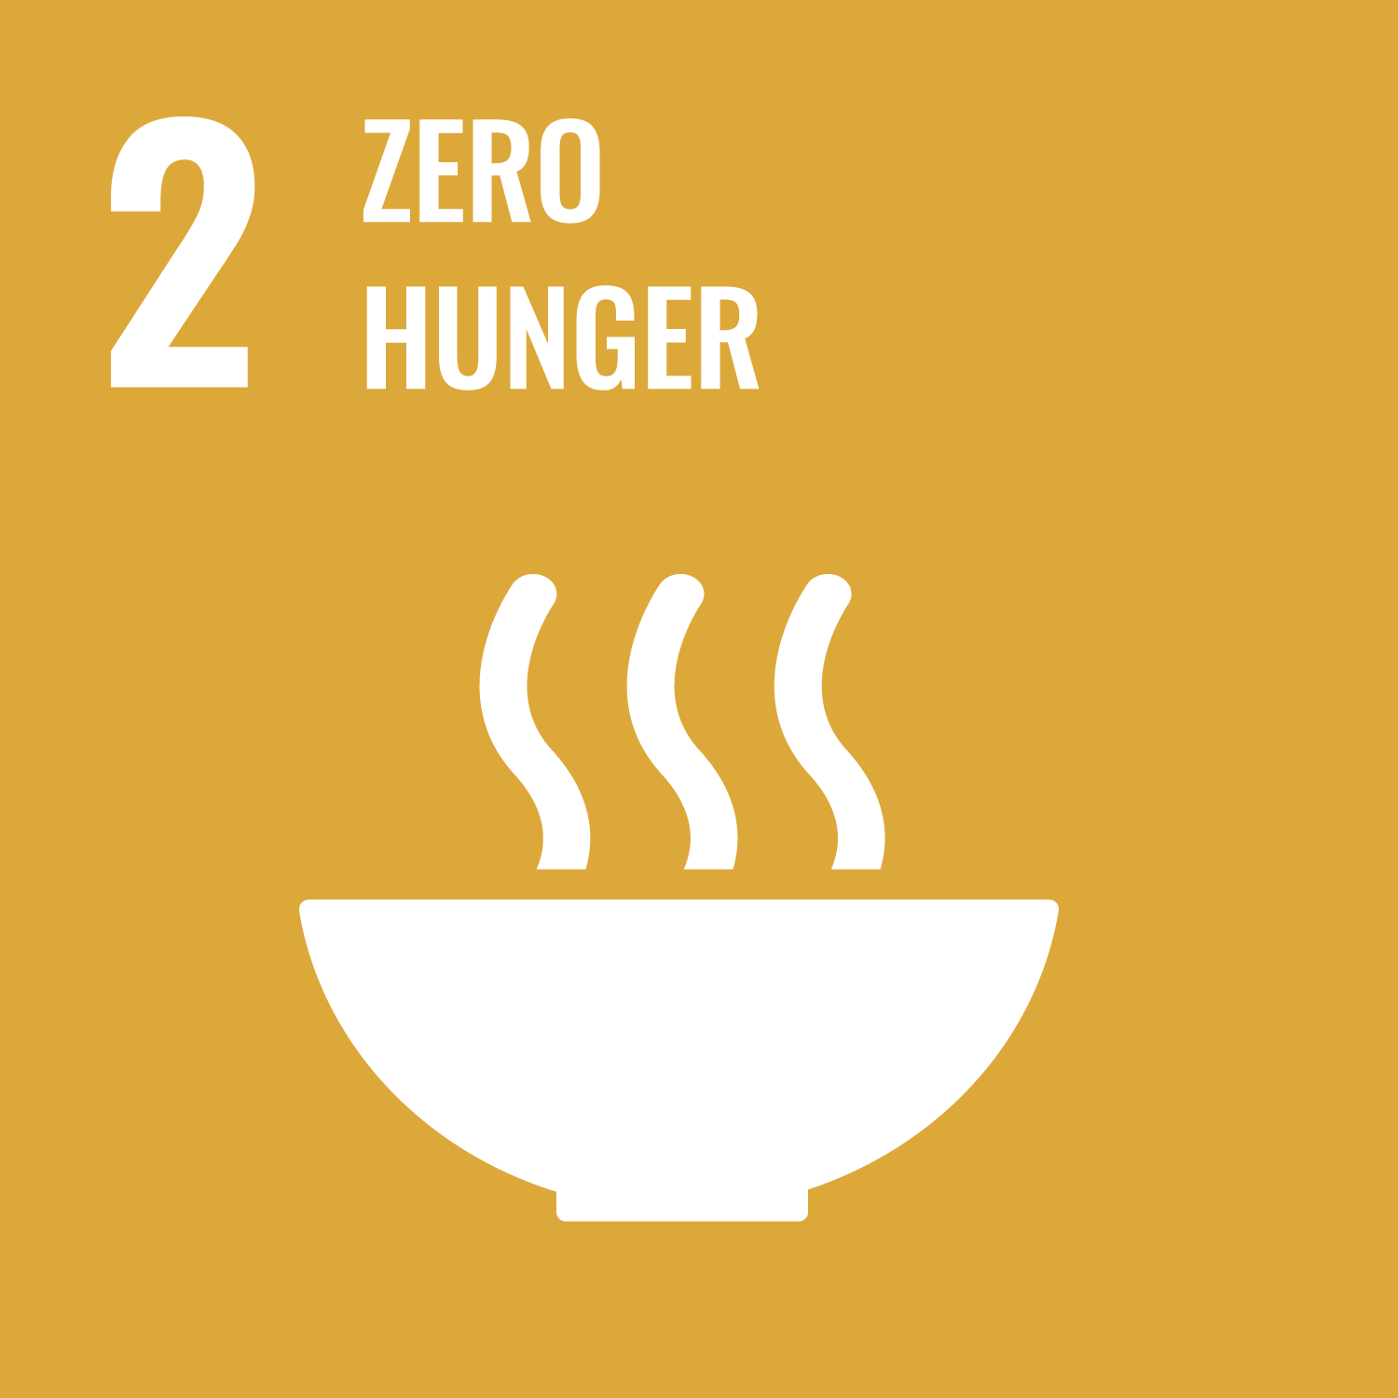

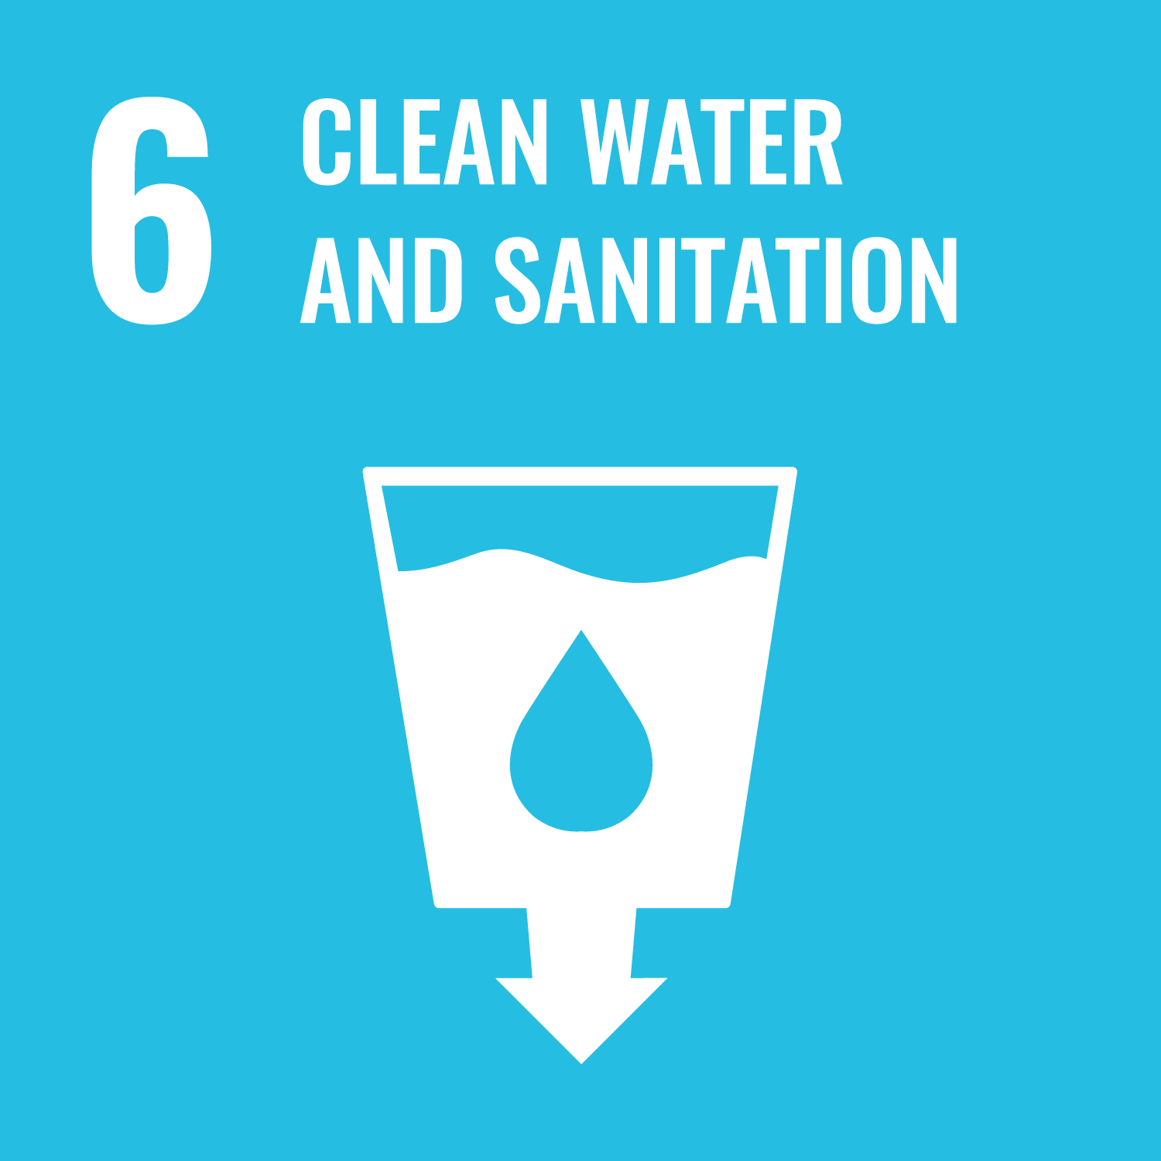

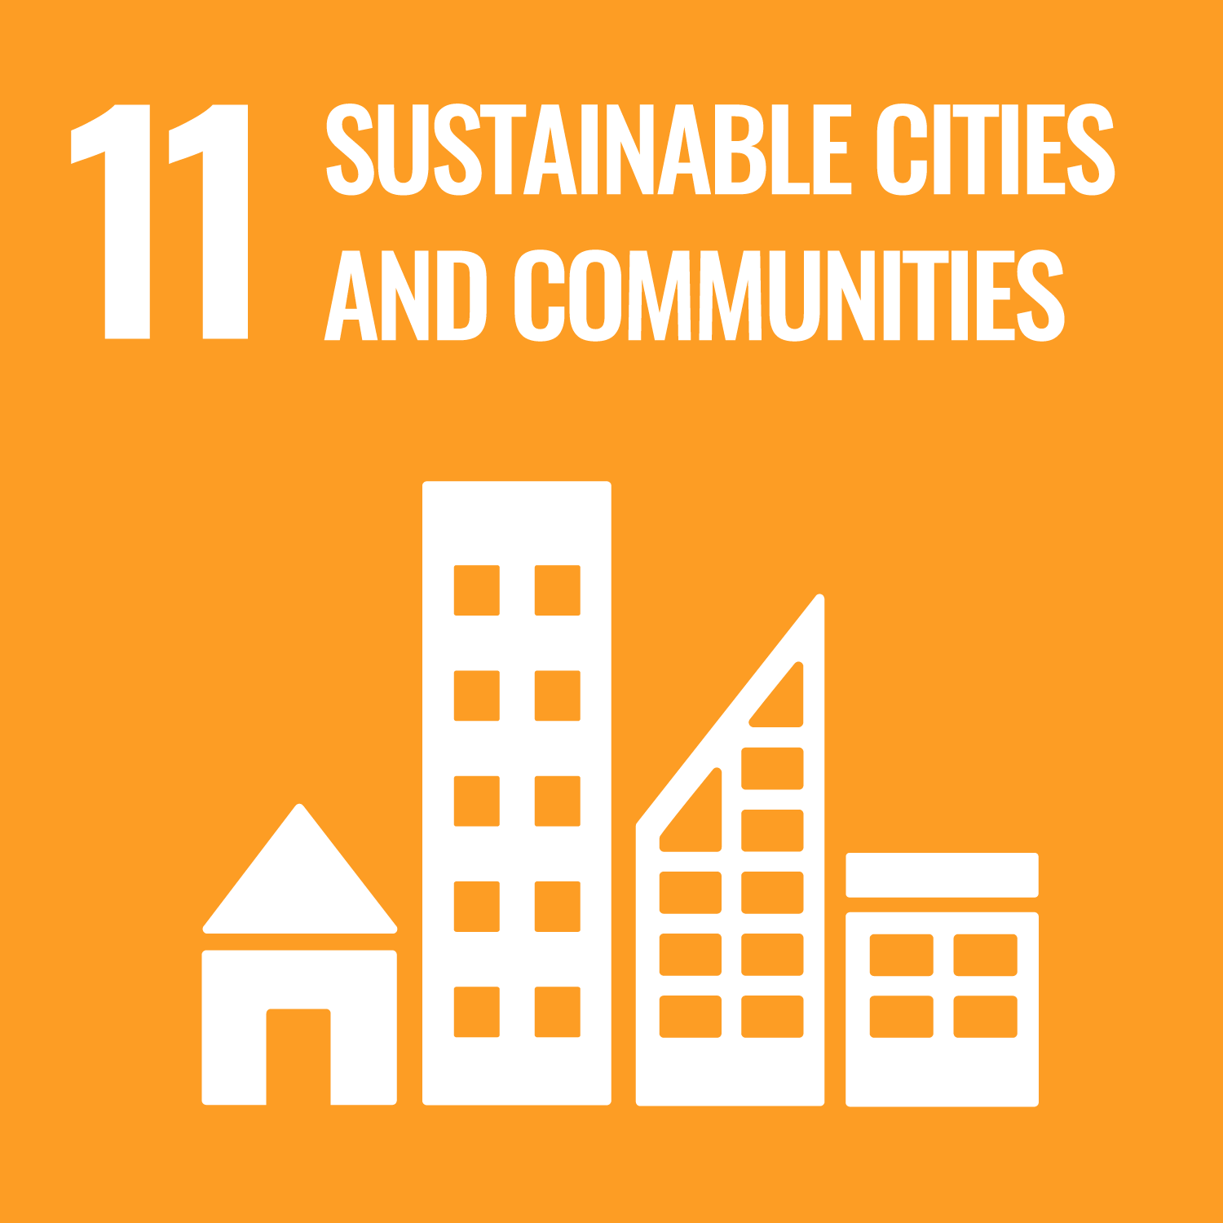
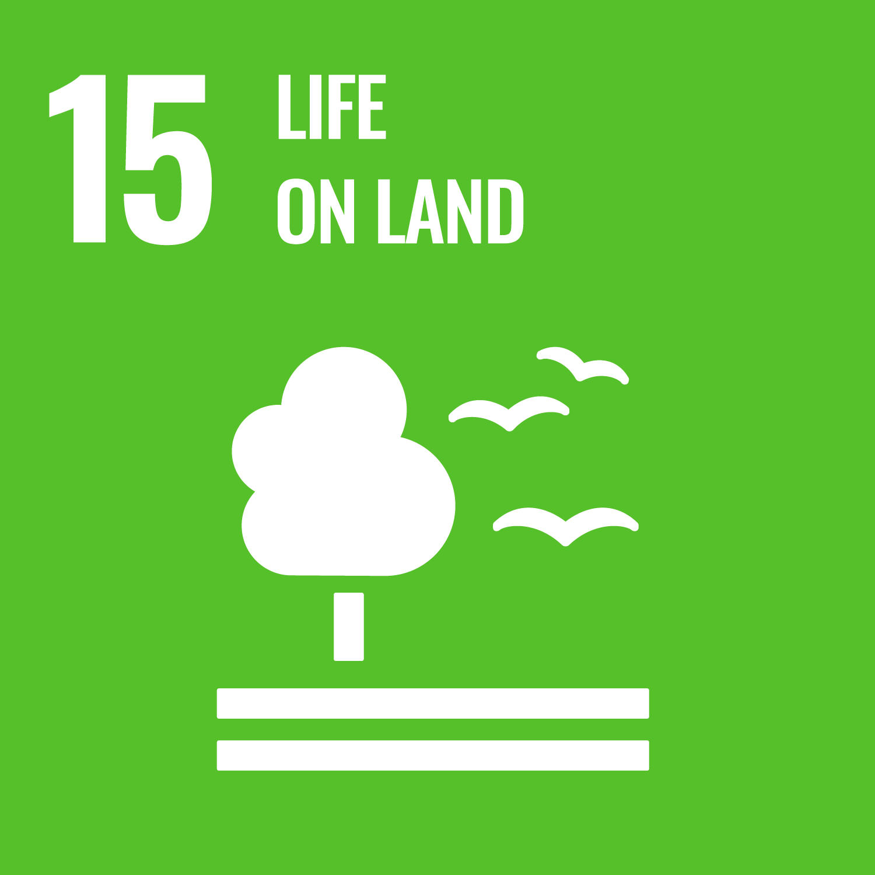
ZIELE FÜR NACHHALTIGE ENTWICKLUNG (SDGs)
Eine Reihe von 17 globalen Zielen, die 2015 von den Vereinten Nationen festgelegt wurden und darauf abzielen, verschiedene globale Herausforderungen anzugehen.
Ein Entwurf für eine bessere und nachhaltige Zukunft für alle
SDG 13: Klimaschutz
  Ziel 13.1: Stärkung der Widerstandsfähigkeit und Anpassungsfähigkeit gegenüber klimabedingten Gefahren
  Ziel 13.2: Maßnahmen gegen den Klimawandel in nationale Politik und Planung integrieren
Weitere verwandte Ziele:
Quelle: https://www.un.org/sustainabledevelopment/
Notes:
Weitere Ressourcen: https://www.un.org/sustainabledevelopment/
Eine Reihe von 17 globalen Zielen, die 2015 von den Vereinten Nationen festgelegt wurden und darauf abzielen, verschiedene globale Herausforderungen anzugehen, darunter Armut, Ungleichheit, Klimawandel, Umweltzerstörung, Frieden und Gerechtigkeit.
Entwurf für eine bessere und nachhaltige Zukunft für alle
SDG 13: Klimaschutz
Ziel 13.1: Stärkung der Widerstandsfähigkeit und Anpassungsfähigkeit gegenüber klimabedingten Gefahren
Ziel 13.2: Maßnahmen gegen den Klimawandel in nationale Politiken und Planungen integrieren
Weitere verwandte Ziele:
SDG 2: Kein Hunger – Dürren, Überschwemmungen und sich verändernde Jahreszeiten beeinträchtigen Ernteerträge und Ernährungssysteme; Anpassungsmaßnahmen ermöglichen Ernährungssicherheit in einem sich wandelnden Klima
SDG 3: Gesundheit und Wohlergehen – Der Klimawandel führt zu Gesundheitsrisiken, Anpassung ist der Schlüssel zum Schutz der öffentlichen Gesundheit
SDG 6: Sauberes Wasser und Sanitäreinrichtungen – Der Klimawandel verändert Niederschlagsmuster und die Verfügbarkeit von Wasser. Anpassungsmaßnahmen gewährleisten widerstandsfähige Wassersysteme und schützen die Wasserversorgungssicherheit.
SDG 8: Menschenwürdige Arbeit und Wirtschaftswachstum – Extreme Wetterereignisse können die Infrastruktur beschädigen, die Arbeitsproduktivität verringern und Wirtschaftssektoren stören. Ein stabiles Klima ist die Grundlage für nachhaltiges Wirtschaftswachstum.
SDG 11: Nachhaltige Städte und Gemeinden – städtische Gebiete sind in hohem Maße Hitze, Überschwemmungen und Infrastrukturausfällen ausgesetzt, die Anpassung an den Klimawandel gewährleistet eine widerstandsfähige und inklusive Stadtentwicklung
SDG 15: Leben an Land – Der Klimawandel schädigt Ökosysteme und die biologische Vielfalt, naturbasierte Lösungen verbessern die biologische Vielfalt und die Widerstandsfähigkeit
Zusätzliche (mögliche) Vorteile: Verringerung von Ungleichheit (SDG 10), Stärkung von Partnerschaften (SDG 17), Verbesserung der Bildung (SDG 4)

Slide 16
IPPC
IPPC – Zwischenstaatlicher Ausschuss für Klimawandel
Das Gremium der Vereinten Nationen zur Bewertung der Wissenschaft im Zusammenhang mit dem Klimawandel
3 Arbeitsgruppen erstellen Bewertungs- und Sonderberichte
  Arbeitsgruppe I: Physikalische Grundlagen
  Arbeitsgruppe II: Auswirkungen, Anpassung und Anfälligkeit
  Arbeitsgruppe III: Eindämmung des Klimawandels
Task Force für nationale Treibhausgasinventare
Erstellt umfassende Bewertungsberichte über den Stand des Wissens über den Klimawandel, seine Auswirkungen und zukünftige Risiken
  Aktuell: Sechster Bewertungsbericht, 2023 (https://www.ipcc.ch/assessment-report/ar6/)
  Derzeit im siebten Bewertungszyklus, der im Juli 2023 begann
Notes:
Weitere Ressourcen: https://www.ipcc.ch/
Der Weltklimarat (IPCC) ist die weltweit führende wissenschaftliche Einrichtung zur Bewertung des Klimawandels.
Er wurde 1988 vom Umweltprogramm der Vereinten Nationen (UNEP) und der Weltorganisation für Meteorologie (WMO) gegründet.
Führt keine eigenen Forschungen durch, sondern überprüft und fasst Tausende wissenschaftlicher Studien zusammen, um Regierungen die zuverlässigsten und aktuellsten Erkenntnisse über den Klimawandel, seine Auswirkungen, Risiken und Lösungen zur Verfügung zu stellen.
Die Haupttätigkeit des IPCC besteht in der Erstellung von Berichten, in denen der aktuelle Wissensstand zum Klimawandel bewertet wird (Bewertungsberichte, Sonderberichte und Methodikberichte).
Der IPCC verfügt auch über eine Task Force für nationale Treibhausgasinventare, deren Hauptziel die Entwicklung und Verfeinerung einer Methodik für die Berechnung und Berichterstattung nationaler Treibhausgasemissionen und -entfernungen ist.
Definiert die wissenschaftliche Grundlage für Anpassungsmaßnahmen → Hilft Regierungen zu verstehen, warum und wo Anpassungsmaßnahmen dringend erforderlich sind
Leitet nationale und internationale Anpassungsmaßnahmen → Wird für die Entwicklung nationaler Anpassungsstrategien (NAPs) verwendet
Internationale Abkommen (wie das Pariser Abkommen) stützen sich in hohem Maße auf die wissenschaftlichen Erkenntnisse des IPCC, um Anpassungsziele festzulegen und Fortschritte zu verfolgen.

Slide 17
DAS PARISER ABKOMMEN
Rechtsverbindlicher internationaler Vertrag zum Klimawandel
Verabschiedet von 195 Vertragsparteien auf der UN-Klimakonferenz (COP21) in Paris am 12.^{th} . Dezember 2015
Gesamtziel: Begrenzung des globalen Temperaturanstiegs auf deutlich unter 2 °C gegenüber dem vorindustriellen Niveau
Die Länder legen ihre nationalen Klimaschutzpläne vor, die als national festgelegte Beiträge (NDCs) bezeichnet werden
Bietet einen Rahmen für finanzielle, technische und kapazitätsbildende Unterstützung
Notes:
Weitere Ressourcen: https://unfccc.int/process-and-meetings/the-paris-agreement
Das Pariser Abkommen:
Rechtsverbindlicher internationaler Vertrag zum Klimawandel
Verabschiedet von 195 Vertragsparteien auf der UN-Klimakonferenz (COP21) in Paris am 12.^{th} . Dezember 2015
Gesamtziel: Begrenzung des globalen Temperaturanstiegs auf deutlich unter 2 °C gegenüber dem vorindustriellen Niveau und Anstrengungen, um ihn unter 1,5 °C zu halten (kürzlich wurde die Notwendigkeit betont, die globale Erwärmung bis zum Ende dieses Jahrhunderts auf 1,5 °C zu begrenzen)
Die Länder legen ihre nationalen Klimaschutzpläne vor, die als national festgelegte Beiträge (NDCs) bezeichnet werden – jeder muss ehrgeiziger sein als der vorherige.

Slide 18

BÜRGERMEISTERKONVENT (CoM)
Die weltweit größte Allianz lokaler Gebietskörperschaften, die sich freiwillig zum Klimaschutz verpflichtet haben, darunter:
  Minderung: Reduzierung der Treibhausgasemissionen
  Anpassung: Erhöhung der Widerstandsfähigkeit gegenüber dem Klimawandel
  Gewährleistung des Zugangs zu nachhaltiger, erschwinglicher und sicherer Energie
Bemühungen um eine widerstandsfähige und emissionsarme Gesellschaft
Die unterzeichnenden Städte verpflichten sich zu:
  Durchführung einer Bewertung der Klimarisiken und -anfälligkeit
  Entwicklung eines Aktionsplans für nachhaltige Energie und Klimaschutz (SECAP)
  Überwachung der Fortschritte und Berichterstattung alle zwei Jahre
CoM bietet technische Beratung, Vorlagen, Peer-to-Peer-Lernen, Finanzierungsberatung und Zugang zu Tools
Notes:
Weitere Ressourcen: https://www.globalcovenantofmayors.org/what-is-our-mission/
Fördert eine Bottom-up-Anpassung im Einklang mit globalen, nationalen und EU-Zielen/Vereinbarungen
Hilft bei der Einbindung der Anpassung in die Stadtplanung und -budgetierung
Stärkt die lokalen Kapazitäten zur Vorbereitung auf den Klimawandel
Unterstützte Arten von Anpassungsmaßnahmen: grüne Infrastruktur, Hochwasserschutz, Maßnahmen gegen Hitzewellen, Sensibilisierung der Öffentlichkeit und Frühwarnsysteme

Slide 19

DER EUROPÄISCHE GRÜNE DEAL
Politische Initiative mit dem Ziel, die EU bis 2050 zum weltweit ersten klimaneutralen Kontinent zu machen
Umfasst sowohl Klimaschutz als auch Anpassung an den Klimawandel
Schwerpunkt Anpassung:
  Fordert stärkere Maßnahmen zur Klimaresilienz, um Klimarisiken wirksam vorzubeugen
  Fokus auf naturbasierte Lösungen und grüne Infrastruktur
  Wiederherstellung der biologischen Vielfalt, Bekämpfung der Umweltverschmutzung und effiziente
  Nutzung von Ressourcen
Notes:
Weitere Ressourcen: https://ec.europa.eu/stories/european-green-deal/

Slide 20
DAS EUROPÄISCHE KLIMAGESETZ
Verankert das im Europäischen Grünen Deal festgelegte Ziel gesetzlich
  Klimaneutralität bis 2050
  55 % Emissionsreduktion bis 2030
Maßnahmen zur Überwachung der Fortschritte und zur entsprechenden Anpassung unserer Maßnahmen auf der Grundlage bestehender Systeme
Verpflichtet die EU und die Mitgliedstaaten, ihre Anpassungsfähigkeit zu verbessern, ihre Widerstandsfähigkeit zu stärken und ihre Anfälligkeit für den Klimawandel zu verringern
Notes:
Weitere Ressourcen:
https://eur-lex.europa.eu/eli/reg/2021/1119/oj
https://climate.ec.europa.eu/eu-action/european-climate-law_en

Slide 21

EU-ANPASSUNGSSTRATEGIE
Im Jahr 2021 verabschiedete die EU ihre neue Strategie zur Anpassung an den Klimawandel
Legt dar, wie sich die EU an die Auswirkungen des Klimawandels anpassen und bis 2050 klimaresistent werden kann
4 Hauptziele:
  Intelligentere Anpassung
  Schnellere Anpassung
  Systematischere Anpassung
  Verstärkung der internationalen Maßnahmen zur Klimaresilienz
Quelle: https://climate-adapt.eea.europa.eu/en
Notes:
Weitere Ressourcen:
https://climate.ec.europa.eu/eu-action/adaptation-climate-change/eu-adaptation-strategy_en
https://climate-adapt.eea.europa.eu/en
Intelligentere Anpassung: Maßnahmen müssen auf soliden Daten und Risikobewertungsinstrumenten basieren, die allen zur Verfügung stehen (Stärkung von Climate-ADAPT als europäische Plattform für Anpassungswissen).
Schnellere Anpassung: Die Anpassung muss schneller und umfassender erfolgen.
Systematischere Anpassung: Der Klimawandel wird Auswirkungen auf allen Ebenen und in allen Wirtschaftsbereichen haben, daher muss die Anpassung systematischer erfolgen
Verstärkung der internationalen Maßnahmen zur Klimaresilienz: Aufstockung der internationalen Finanzmittel, stärkeres globales Engagement und Austausch über Anpassungsmaßnahmen

Slide 22
DER EUROPÄISCHE KLIMAPAKT
Partizipative Initiative, die Bürger, Gemeinden und Organisationen zu Klimaschutzmaßnahmen ermutigt
Teil des Europäischen Grünen Deals
Fördert das Bewusstsein, die Widerstandsfähigkeit und lokale Anpassungsbemühungen
Unterstützt Bottom-up-Anpassungsmaßnahmen durch Bildung, Bürgerwissenschaft und naturbasierte Projekte
Notes:
Weitere Ressourcen: https://climate-pact.europa.eu/index_en

Slide 23
NATIONALE KLIMAPLANUNG
Strategischer Rahmen für die Anpassung eines Landes an den Klimawandel
Legt nationale Visionen und Prioritäten fest, verteilt Finanzmittel, koordiniert sektorübergreifende Maßnahmen, unterstützt die Klimadiplomatie
Wichtige Instrumente:
  Nationale Anpassungspläne (NAPs)
  Nationale Energie- und Klimapläne (NECPs)
  Nationale Risiko- und Vulnerabilitätsbewertung
  Sektorale Anpassungspläne
Notes:
Weitere Ressourcen:
https://unfccc.int/national-adaptation-plans
https://commission.europa.eu/energy-climate-change-environment/implementation-eu-countries/energy-and-climate-governance-and-reporting/national-energy-and-climate-plans_en

Slide 24

LOKALE KLIMAPLANUNG
Konzentriert sich auf städtische, kommunale oder regionale Ebenen
Behandelt standortspezifische Klimaauswirkungen und arbeitet eng mit Gemeinden und lokalen Interessengruppen zusammen
Kontextspezifisch, flexibel und innovativ, ermöglicht Bottom-up-Maßnahmen und öffentliches Engagement, lässt sich in die lokale Infrastruktur und Landnutzung integrieren
Wichtige Instrumente:
  Lokale Anpassungspläne (Pläne für nachhaltige Energie und Klimaschutzmaßnahmen
  (SECAPs), Klimaschutzpläne usw.)
  Städtebauliche Vorschriften (Flächennutzungsplanung, grüne Infrastruktur)
  Lokale Risiko- und Vulnerabilitätsbewertung
  Öffentliche Konsultationen, partizipative Instrumente
Notes:
Weitere Ressourcen:
https://iclei.org/
https://www.globalcovenantofmayors.org/what-is-our-mission/

Slide 25
LOKALE VS. NATIONALE PLANUNG
 | NATIONAL | LOKAL
Umfang | National und sektoral | Lokale Risiken, Gemeinschaft
Koordination | Ministerienübergreifend, Regionen | Mit lokalen Interessengruppen, kommunalen Ämtern
Flexibilität | Langsamer, standardisierter | Agil, kontextspezifisch
Zugang zu Finanzmitteln | Zugang zu nationalen/internationalen Finanzmitteln | Begrenzt, aber Pilotprojekte für Innovationen möglich
Innovation | Strategisch und groß angelegt | Basisorientiert, experimentell
Am besten geeignet für | Prioritätensetzung, Koordination, Finanzierung | Umsetzung, Engagement, ortsbezogene Maßnahmen

Slide 26
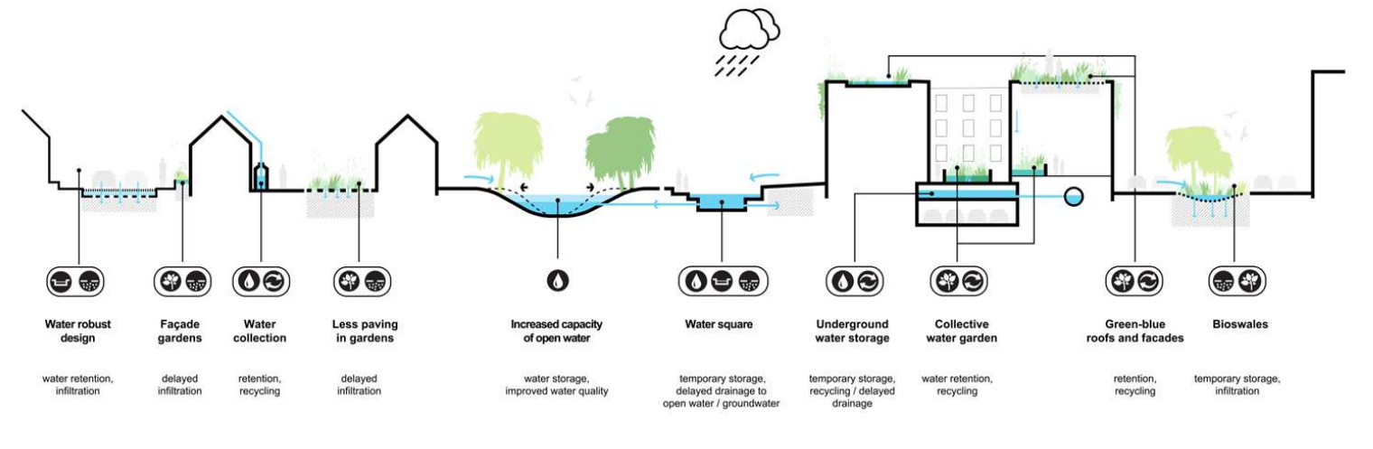
ERFOLGREICHE ANPASSUNGSSTRATEGIEN – FALLSTUDIEN
Rotterdam, Niederlande:
Schwerpunkt: Hochwasserresilienz, Hitzestress, Wasserrückhalt in einer tief gelegenen Stadt
Erfolgreiche Kombination von Infrastruktur mit Grünflächen und Bürgerbeteiligung
Mehrschichtiger Hochwasserschutz: adaptive Gebäude und Gestaltung, hochwasserresistente öffentliche Räume, naturbasierte Lösungen, Deiche, Auffangen und Speichern von Regenwasser, robuste Infrastruktur
Gutes Beispiel für städtisches Wassermanagement und naturbasierte Lösungen
Notes:
Weitere Ressourcen:
https://static1.squarespace.com/static/5f082078d610926644d22e00/t/62b19d595f452d43febaa862/1655807334154/20121210+RAS+EN+lr+versie+4_compressed.pdf
https://www.urbanisten.nl/work/rotterdam-adaptation-strategy

Slide 27

Kopenhagen, Dänemark:
Plan wurde 2012 nach einer schweren Überschwemmung verabschiedet
Schwerpunkt: Bewältigung extremer Niederschläge und städtischer Überschwemmungen durch die Kombination von unterirdischen grauen Infrastruktur-Entwässerungstunneln und groß angelegten blaugrünen Infrastruktur-Oberflächenprojekten
Langfristige Stadtplanung mit innovativem Wassermanagement
Fünf Arten von Lösungen:
  Wolkenbruch-Boulevards zum Abtransport von Wasser
  Rohre für den unterirdischen Wassertransport
  Rückhalteboulevards zur Verzögerung des Wasserabflusses
  Zentrale Verzögerungen zur Speicherung von Wasser
  Grüne Straßen zum Transport und zur Verzögerung des Wasserabflusses auf kleineren Straßen
Notes:
Weitere Ressourcen:
https://climatefit-heu.eu/wp-content/uploads/2024/07/03_Cloudburst-Management-Plan.pdf#:~:text=Copenhagen%20was%20hit%20by%20a%201000-year%20storm%20%28cloudburst%29,offshoot%20of%20the%20city%E2%80%99s%20Climate%20Adaptation%20Plan%20%282011%29
https://www.asla.org/2016awards/171784.html

Slide 28

Melbourne, Australien:
Die Stadt hat 2019 den Klima- und Biodiversitätsnotstand ausgerufen
Wichtigste Klimarisiken: Hitzewellen, Anstieg des Meeresspiegels, Buschbrände, Dürren, intensive Niederschläge und Stürme
Ziele:
  Verbesserung der natürlichen Umwelt und der Grünflächen
  Bau von Gebäuden und städtischen Gebieten, die den Auswirkungen des Klimawandels standhalten
  Stärkung der Widerstandsfähigkeit der Gemeinschaft
  Schutz und Stärkung der Wirtschaft
  Weiterer Aufbau von Anpassungsfähigkeiten und Fachwissen
Maßnahmen:
  Erhöhung der Quantität und Qualität der grünen Infrastruktur
  Erhöhung der alternativen Wasserversorgung
  Bau von Gebäuden zur Verbesserung des thermischen Komforts
Notes:
Weitere Ressourcen:
https://www.melbourne.vic.gov.au/climate-change-adaptation-strategy

Slide 29
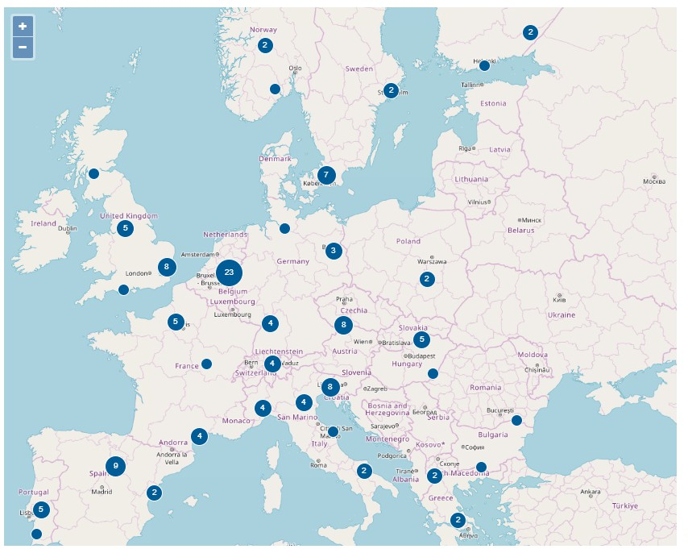
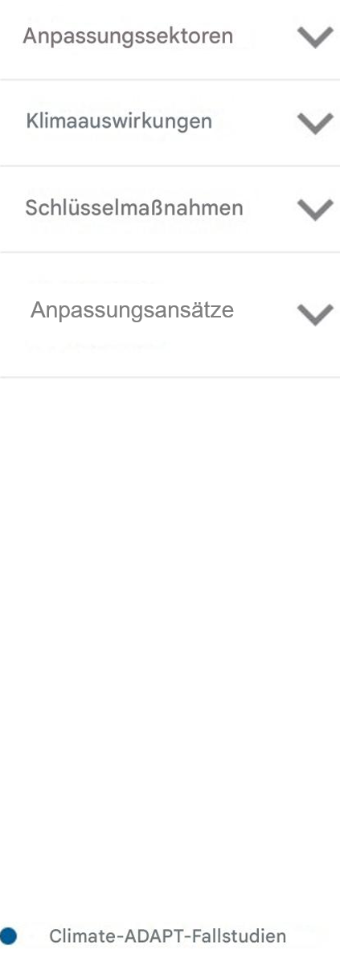
Weitere bewährte Verfahren entdecken:
https://climate-adapt.eea.europa.eu/en/knowledge/tools/case-study-explorer

Slide 30

FINANZIELLE ANREIZE
Öffentliche oder private Finanzinstrumente, die Einzelpersonen, Unternehmen und Regierungen dazu ermutigen sollen, in Klimaanpassung, Resilienz und Nachhaltigkeit zu investieren
Zur Überbrückung der Finanzierungslücke für kostspielige Investitionen
Klimaresistente Entscheidungen attraktiver machen
Arten:
  Zuschüsse und Subventionen
  Steuergutschriften und -abzüge
  Zinsgünstige Darlehen
  Versicherungsrabatte
  Öffentlich-private Partnerschaften
  Grüne Anleihen/Klimaanleihen
  Marktbasierte Instrumente
Notes:
Weitere Ressourcen:
https://www.oecd.org/en/publications/financing-green-urban-infrastructure_5k92p0c6j6r0-en.html
https://documents.worldbank.org/en/publication/documents-reports/documentdetail/247041468340183358/green-infrastructure-finance-leading-initiatives-and-research
Zuschüsse und Subventionen – Direkte Finanzierung für grüne Projekte, häufig durch öffentliche Stellen
Steuergutschriften und Steuerabzüge – Steuererleichterungen für die Umsetzung von Anpassungsmaßnahmen (z. B. Regenwassersysteme)
Zinsgünstige Darlehen – Hilfe bei der Finanzierung von Infrastruktur mit langfristigen Rückzahlungsplänen
Versicherungsrabatte – Niedrigere Prämien für Gebäude mit Hochwasser-/Hitzeschutzvorrichtungen
Öffentlich-private Partnerschaften (ÖPP) – Gemeinsame Investitionen in Anpassungsprojekte
Grüne Anleihen/Klimaanleihen – Schuldtitel zur Finanzierung klimaresistenter Infrastruktur
Marktbasierte Instrumente – Regenwassergebühren, Entwicklungsgebühren auf Basis undurchlässiger Flächen

